Slide 1

Сбербанк для Малого бизнеса
Каримов Булат Илфикович

Slide 2
Конкурентные преимущества кредитных продуктов линейки «Бизнес»
Отсутствие ограничений по сумме кредита – зависит от стоимости проекта, кредитоспособности заемщика (кроме Доверия)
Длительные сроки финансирования – по отдельным продуктам до 10 лет
Возможность кредитования в беззалоговом режиме
Широкий выбор программ кредитования
Индивидуальные ценовые параметры, рассчитываемые на основе «финансового калькулятора» с учетом широкого спектра факторов
Возможность отсрочки в погашении основного долга от 3-х до 12 мес. в зависимости от продукта

Slide 3

Акция по кредитованию клиентов Малого бизнеса
«Акция 15+»
С 1 сентября т.г. и до конца 2014 года Сбербанк запустил Акцию по кредитованию клиентов сегментов "Микро бизнес" и "Малый бизнес".
При получении кредита в сумме не менее 15 миллионов рублей процентная ставка снижается на 0,3-1,5 п.п.
(при условии перевода в Сбербанк не менее 80% оборотов и приобретения «пакета доп. услуг (Зарплатный проект/ эквайринг/ инкассация).
Срок с 01.09.14 г. по 01.01.15 г.
Продукт «Бизнес-рента»,
«Бизнес-инвест»,
«Бизнес-оборот»,
«Госзаказ»
«Бизнес-недвижимость»
Цена 0,3-1,5 п.п
Условия получения скидки:
перевод не менее 80% оборотов в банк
«пакетное приобретение» доп. услуг
Сумма кредита от 15 млн. рублей

Slide 4


Депозит «Новогодний»
Бесплатное открытие расчетного счета в рублях, долларах США и евро.
Бесплатное подключение к системе «Сбербанк Бизнес Онлайн».
Повышенная процентная ставка (по сравнению с процентной ставкой по депозиту «Классический»).
Возможность открытия депозита с использованием системы «Сбербанк Бизнес Онлайн» без посещения офиса Банка.
В преддверии зимних праздников Сбербанк разработал специальное новогоднее предложение для Вашего бизнеса.
С 1 ноября 2014 года по 31 января 2015 года включительно мы предлагаем Вам не только депозит «Новогодний» с повышенной процентной ставкой (по сравнению с депозитом «Классический»), но и бесплатное открытие расчетного счета и подключение системы «Сбербанк Бизнес Онлайн».

Slide 5
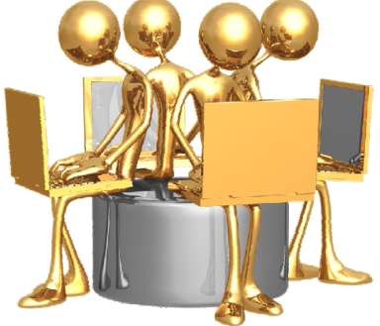
Акция по E-Invoicing
Услуга по сдаче налоговой отчетности теперь со скидкой!
С 01.09.2014 по 31.01.2015 при подключении услуги E-invoicing предоставляется скидка в размере 50% на ежемесячную стоимость обслуживания по услуге в течение пяти календарных месяцев.
Сдача налоговой отчетности в ФНС
Оперативное предоставление электронных документов в налоговые органы по запросу
Обмен различной корреспонденцией с ФНС

Slide 6




Зарплатные карты для сотрудников предприятий (организаций)
Реализация зарплатного проекта на основе карт категории Classic и Gold международных платежных систем VISA и MasterCard
Бесплатное получение наличных по всей территории России в учреждениях и банкоматах Сбербанка России!
Повышенный уровень безопасности (благодаря встроенному чипу). Копирование чипа невозможно!
Оплата товаров и услуг в сети ИНТЕРНЕТ
Акция «Бизнес-драйв»!
Сбербанк в рамках акции предлагает ИП и малым предприятиям с годовой выручкой не более 400 млн. рублей
уникальные условия обслуживания по зарплатному договору!
До 31 декабря 2014г. – услуга по зачислению Банком денежных средств от 0%
Годовое обслуживание счета банковской карты – от 0 руб.

Slide 7






БОНУСНАЯ ПРОГРАММА «Спасибо от Сбербанка» –
ГЛАВНЫЙ ПОДАРОК КЛИЕНТАМ
Бонусная программа ОАО «Сбербанк России» -
начисление бонусов – 0,5% от суммы каждой покупки,
совершенной в торговле
Оплата бонусами в магазинах – партнерах и
интернет – магазинах

Slide 8








Бизнес – направления
Магазин
Клуб
Банк
Журнал
Школа
Рынок
Узнайте больше по адресу: dasreda.ru
Notes:
Сейчас Деловая среда представляет из себя 6 бизнес – направлений, каждое из которых…..:
Школа – здесь предприниматели смогут пройти онлайн – курсы. Получить или освежить свои знания в той или иной сфере бизнеса.
Журнал – электронное издание для предринимателей. Здесь мы пишем о насущных вопросах, проблемах. Делимся опытом, мнениями.
Рынок – электронная торговая площадка. Через данный ресурс клиенты могут вести онлайн – торговлю.
Банк – сервис предоставления банковских услуг онлайн. Здесь можно ознакомиться с предлагаемыми франшизами ведущих торговых марок, подобрать и оставить заявку на кредит для вашего бизнеса, заказать другие банковские услуги.
Магазин – сервис предоставления различных онлайн - приложений для бизнеса.
Клуб – «Социальная сеть» для предпринимателей. Общение, поиск контрагентов, ведение переговоров онлайн.
Далее мы расскажем о каждом направлении более подробно.

Slide 9
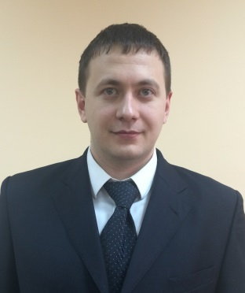
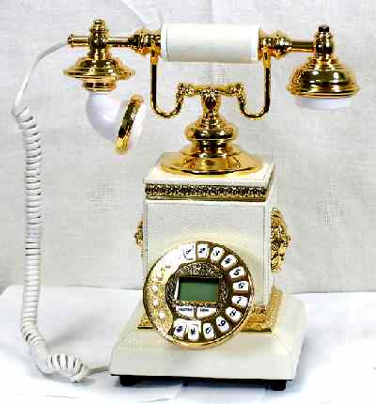
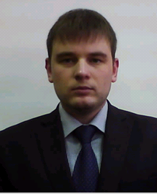
КОНТАКТЫ
По вопросам обслуживания Малого бизнеса обращайтесь к Клиентским менеджерам:
Каримов Булат
8 917 268-79-41
Усманов Алмаз
8 987 221-80-86
WWW.SBRF.RU

Slide 10
Спасибо за внимание!

